Slide 1
Содержание формы и порядок проведения текущего контроля успеваемости обучающихся на уроках музыки
Загацкая Т.С , методист ГБОУ ДПО ЛНР «ЛИРО»

Slide 2
Роль оценивания при безотметочном обучении
«Отметки-это костыли хромой педагогики или же жезл, олицетворяющий власть педагога. И входить в класс на костылях, класть на виду у детей жезл, и так приступать к обучению, кажется педагогической аномалией».
Ш. А. Амонашвили

Slide 3
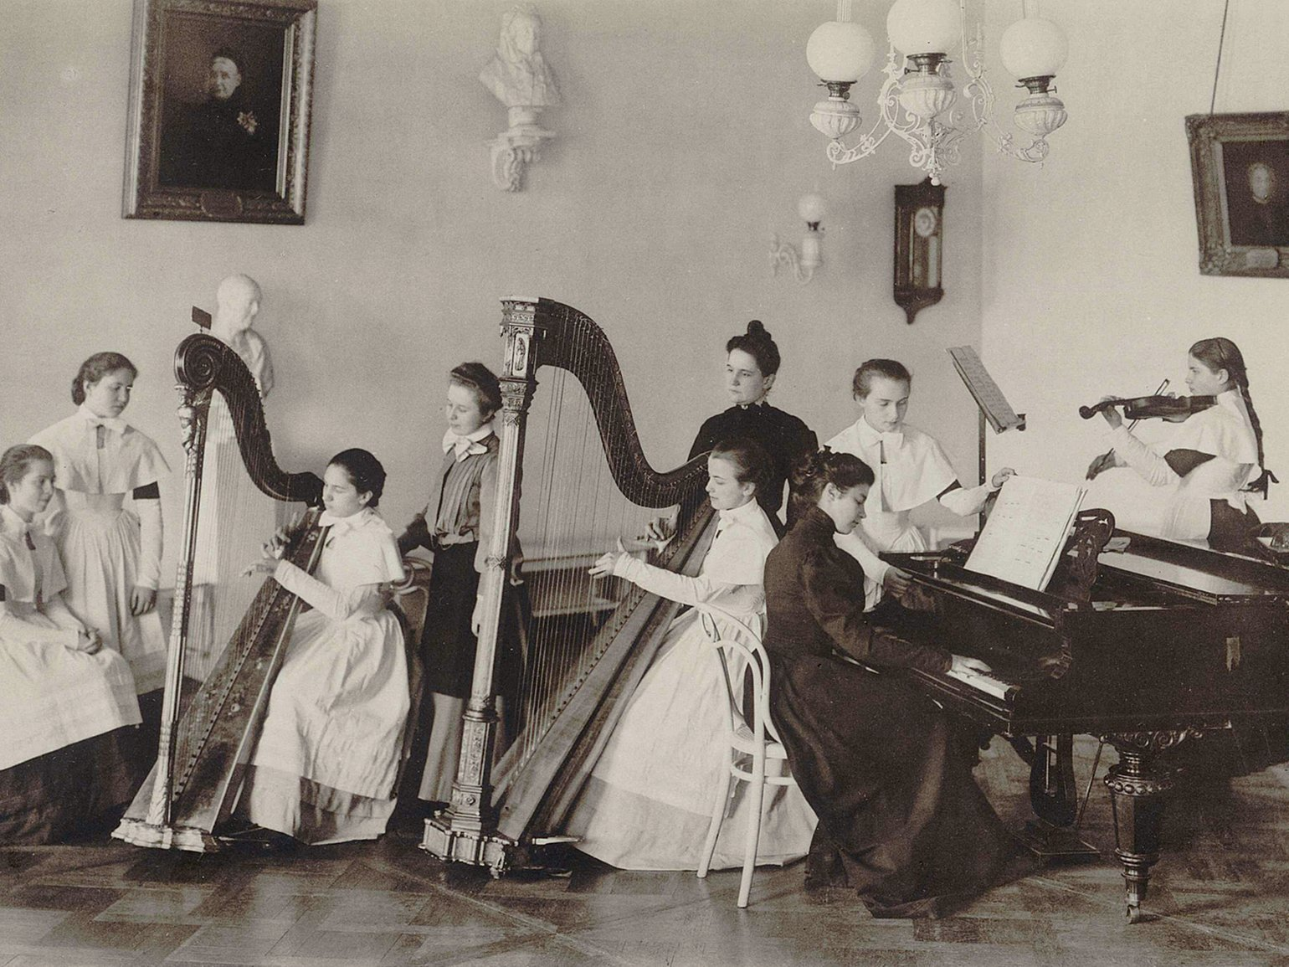
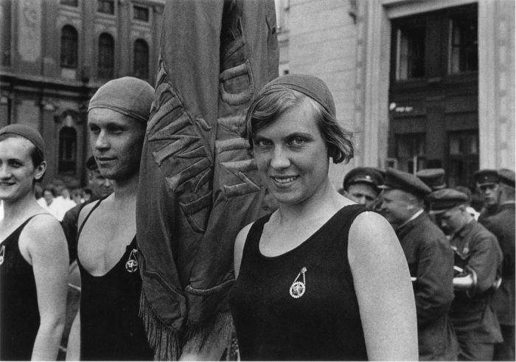
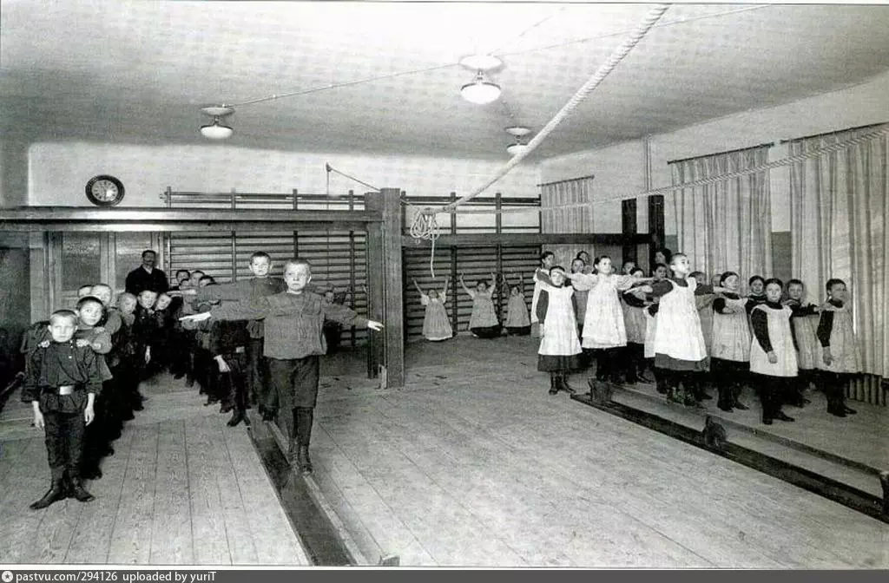
«Туп или даровит?» - как оценивали в дореволюционной России?

Slide 4
Основные документы, в которых прописаны требования к обучению музыке:
-федеральные государственные образовательные стандарты;
-федеральные образовательные программы;
-федеральные рабочие программы по учебному предмету «Музыка.
Приложение к ООП НОО по обновленным ФГОС и ФОП,
ФГОС 2 поколения и ФОП.
Особенности оценки предметных результатов по отдельным учебным предметам начального общего образования (Музыка стр. 61).

Slide 5
Основные виды деятельности на уроке музыка:
Слушание музыки.
Освоение и систематизация знаний.
Вокально-хоровая работа.
Творческая деятельность.

Slide 6
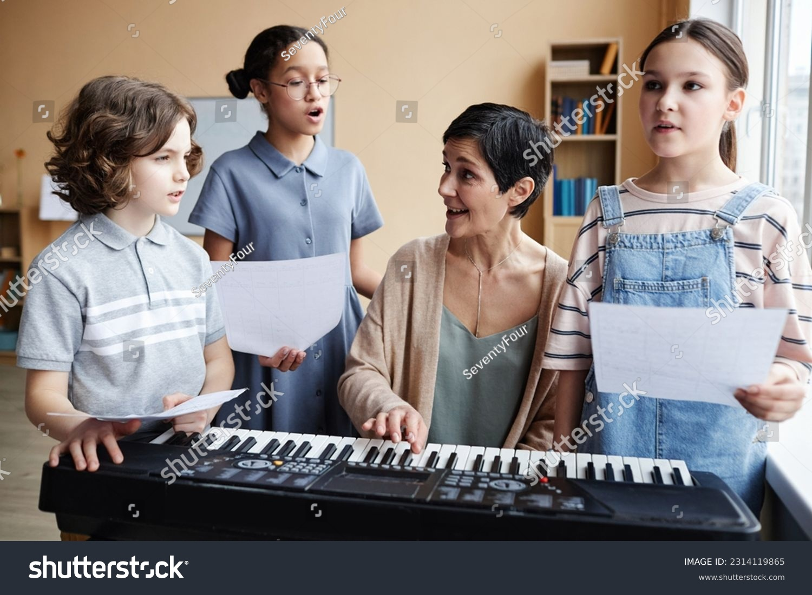

Slide 8
Критерии оценок знаний учащихся по предмету «Музыка»
Слушание музыки
На уроках проверяется и оценивается умение учащихся слушать музыкальные
произведения, давать словесную характеристику их содержанию и средствам
музыкальной выразительности, умение сравнивать, обобщать; знание музыкальной
литературы.
Учитывается: степень раскрытия эмоционального содержания музыкального
произведения через средства музыкальной выразительности; самостоятельность в
разборе музыкального произведения; умение учащегося сравнивать произведения и
делать самостоятельные обобщения на основе полученных знаний.
Критерии оценки
Отметка «5» Дан правильный и полный ответ, включающий характеристику содержания музыкального произведения, средств музыкальной
выразительности, ответ самостоятельный.

Slide 9
Требования к ведению тетради
В тетрадь записываются:
1.Темы уроков. 2. Имена композиторов, даты их жизни, иногда
краткая информация об их творчестве и созданных произведениях. 3. Названия звучащих
на уроках произведений и краткая информация об их создании.4. Названия и авторы
разучиваемых песен. 5. Сложно запоминающиеся тексты песен. 6. Музыкальные
впечатления. 7. Сообщения, выполняемые учащимися по желанию (по темам
отдельных уроков.) 8. В конце тетради ведется словарь музыкальных терминов, который
пополняется из год в год.
Тетрадь должна вестись аккуратно, может быть оформлена
иллюстрациями, рисунками, портретами композиторов (в связи с записываемыми темами
Тетрадь, таким образом, является рукотворным индивидуальным мини-учебником, куда
ученик записывает нужную информацию, которую ему предстоит запомнить. Тетрадь
проверяется учителем один раз в четверть.
Оценка выставляется за: 1. Ведение тетради
(эстетическое оформление), наличие всех тем, аккуратность. 2. Ведение
словаря 3. Выполненное домашнее задание.

Slide 10
Всегда встречаете детей с улыбкой, добрым взглядом, с хорошим настроением, умейте похвалить и правильно высказать критику, а провожайте с урока, только с отличными отметками!
Только Вы можете научить на своих уроках ребёнка разбираться в музыке, научить петь, научить слушать и слышать музыку, пропустить ее через сердце, воспроизвести её своими руками!

